Slide 1



Южный федеральный университет Институт математики, механики и компьютерных наук им. И. И. Воровича,ПМИ-5 1 Курс
Проект-презентация на тему:
«Сокращение текста до одной страницы»».
Название команды:
Ящер
Руководитель:
Пустовалова Ольга Геннадиевна

Slide 2
В создании проекта принимали участие:
Сидоренко Артём
Павленко Михаил
Соколикова Ксения
Сырцева Вероника
Мартыненко Елизавета
Крива Егор

Slide 3
Порядок действий
Всё предельно просто, справится даже человек, впервые работающий с «вордом».

Slide 4
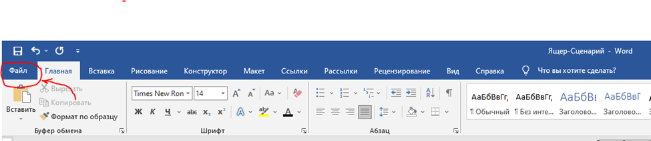
Обратите внимание на верхнюю панель. Вас интересует вкладка «Файл». Нажмите на неё.
Шаг 1

Slide 5
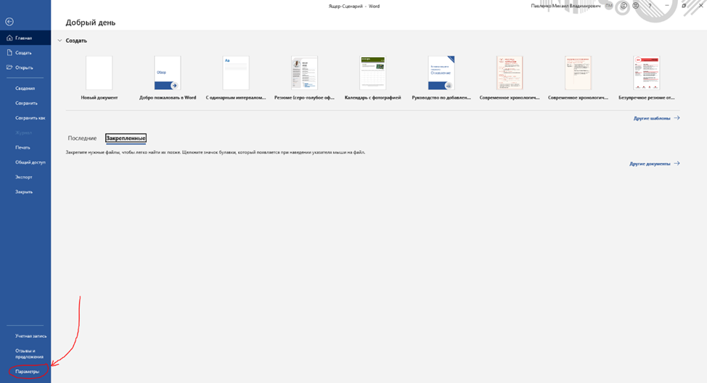
Вы переместились в другое окно. Здесь вам необходимо найти вкладку «Параметры» в нижней части страницы. Перейдите по этой вкладке.
Шаг 2

Slide 6
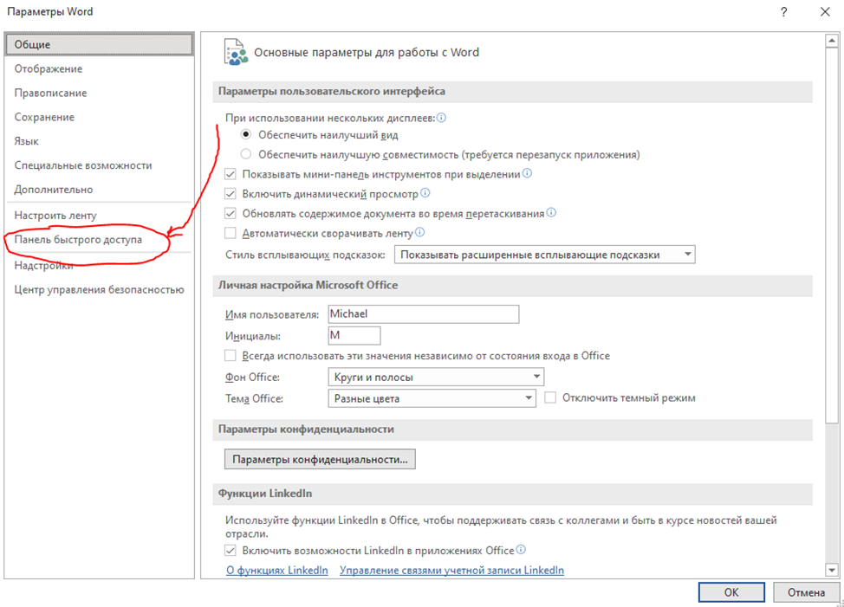
После перехода в текущую панель нужно найти вкладку «Панель быстрого доступа» и перейти по ней. .
Шаг 3

Slide 7
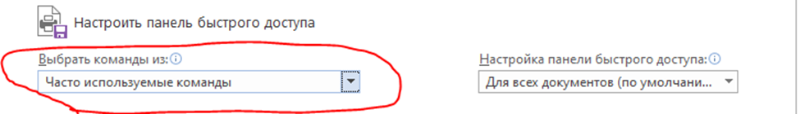
Обратите ваше внимание на выпадающую панель, озаглавленную «Выбрать команды из:». Щёлкните по стрелочке вниз.
Шаг 4

Slide 8
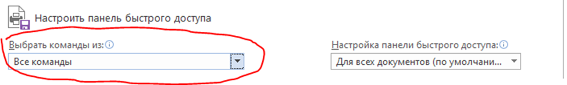
Из выпадающего списка выберите пункт «Все команды». .
Шаг 5

Slide 9
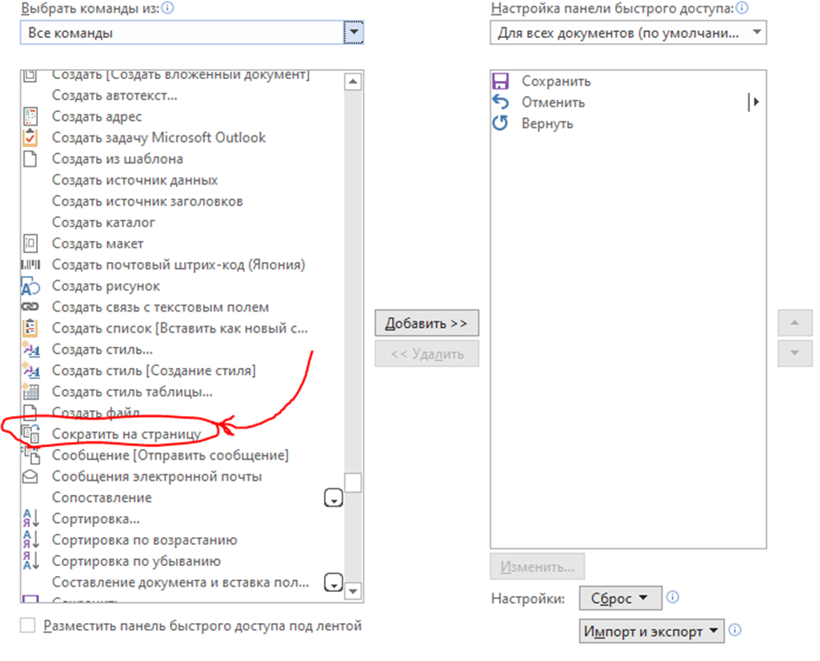
В
Шаг 6

Slide 10
Теперь осталось совсем немного. Найдите пункт «Сократить на страницу». Нажмите на него и кликните кнопку «Добавить». После этого на вашей панели задач сверху появляется значок сокращения страницы. Остаётся только выделить текст, кликнуть на значок и всё готово. Текст сократился и вы сэкономили время и бумагу.

Slide 11
Спасибо за внимание)))
Sokolikova Ksenia
sokolikova@sfedu.ru
Руководитель проекта

